Slide 1
榜樣和警戒
哥林多前書 4:10-21
Notes:
某教會的查經小組有一位基督徒質疑：「為什麼我忠心的參與聚會服事、遵守什一奉獻，還是遇到許多艱難的事情，當初受邀信主，不是一再保證：『信耶穌，就有平安喜樂、健康、富足嗎？』」會有這樣的問題可能是教會沒有教導整本聖經，也有可能教會教導了，可是這位基督徒只選擇讀他喜歡的幾節經文。不論什麽原因，如果沒有神的話語在心中，那麼我們還是被舊的世俗觀念引導。例如土地公廟掛著有求必應的招牌，非常迎合一般人的心理，既然我求的他必答應。我求土地公保佑我發大財，並且許願賺錢了一定打造一面金牌還願。有些基督徒甚至也錯誤的觀念。有位從新加波來的姐妹告訴我：她在新加坡的教會牧師說：我們基督徒都應該開賓士車的，因為我們是神的兒女，就應該蒙神祝福凡事興盛，過著王子公主的生活，享受最好的生活。他說牧師是神的僕人，當然更可以求更大的祝福，開勞斯萊斯的名車也是應該的。這些主張成功神學或榮耀神學人喜歡引用耶穌在馬可福音11:24 -說：「所以我告訴你們，凡你們禱告祈求的，無論是甚麼，只要信是得着的，就必得着。」他們完全忽略了這節經文的上文是耶穌潔淨聖殿並且教導門徒不要被當時聖殿金碧輝煌的外觀和巨大石頭做的堅固外牆嚇倒，以至於失去對神國福音的信心。耶穌告訴他們有一天虛假的信仰和宗教勢力會像石頭沉入大海一樣消失不見了，好像從前的聖殿在耶利米預言被毀之後真的被毀了，耶穌預言門徒看見的聖殿也被毀滅了，會像被咒詛枯乾的那顆有很多葉子但不結果子的無花果樹一樣，所以門徒應當信服神，對神的話語有信心，門徒要恆切禱告，求神的國降臨、神的旨意行在地上如同行在天上。成功神學和榮耀神學的信心的就是相信自己，相信自己的積極與努力禱告就會變成了一股屬靈力量，可以控制一切。例如病得醫治、升官發財，獲得成功榮耀的社會地位。哥林多處於富裕的商業海港，是皇帝特許兩年舉辦運動競技大會的中心，又有許多華麗的神廟和，讓人放縱情慾的廟妓，社會崇尚的是人所稱讚佩服的智慧、權力、名聲，一些基督徒忘了他們成為基督徒是因著基督的救贖，使他們有得救的智慧，過聖潔公義的生活，可是他們的生活行為卻回到老樣子：貪戀世俗，自誇自大。今天的成功神學榮耀神學也是這樣，是十字架的仇敵。

Slide 2
摘要
第10-13節 榮耀與受苦
第14-17節 屬靈父親不是孩童管家
第18-21節 對不聽勸誡者的嚴厲警告
Notes:
哥林多教會在兩千年前的希臘發生的事情，今天教會仍然會面對一樣的問題。因為人性的自誇、自大、自欺是一樣的，聖靈和人性的情慾相爭，不順服聖靈的人，仍然受人性中情慾的轄制。
哥林多前書 4:10-21 保羅首先在第10-13節用自己跟隨基督的榜樣對比哥林多結黨紛爭的信徒所追求的榮耀，說明自己背起十字架跟從耶穌為福音受苦的腳踪，而這些信卻追求世俗的權力和影響力，成群結黨、藐視他人，自大自誇自欺，有如作王一樣審判保羅和其他教會領袖。
接著保羅在第14-17節說明他的使徒身份是屬靈的父親，不是被僱用的孩童管家，他以屬靈父親的親密關係服事他們、做榜樣，也要求福音裏所生的兒女效法他的榜樣。這不像被僱用看孩童的管家僅僅出於責任。
最後保羅第18-21節警告不聽勸誡者，他身為屬靈父親，有主耶穌給的權柄管教子女，因他並不會因為他們結黨反對他，他就懼怕讓步。他的目的並非讓他們羞愧喪志，而是警戒他們，盼望他們想起基督的榜樣、保羅的榜樣，提摩太的榜樣，能夠回到正路。

Slide 3
10-13節 榮耀與受苦
10 我們為基督的緣故算是愚拙的, 你們在基督裏倒是聰明的; 我們軟弱, 你們倒強壯; 你們有榮耀, 我們倒被藐視。11 直到如今, 我們還是又飢又渴, 又赤身露體, 又挨打, 又沒有一定的住處, 12 並且勞苦, 親手做工。被人咒罵, 我們就祝福; 被人逼迫, 我們就忍受; 13 被人毀謗, 我們就善勸。直到如今, 人還把我們看作世界上的污穢, 萬物中的渣滓。
Notes:
哥林多教會一些信徒自誇是聰明的，認為使徒是愚拙的；自誇是強壯的，認為使徒是軟弱的；自誇是榮耀的，認為使徒是卑賤的。保羅對比自己的受苦和這些信徒自誇的榮耀，並且提醒他們蒙召時被世人認為愚拙的、軟弱的、卑賤的（1章26-28節），現在他們結黨紛爭，榮耀人高抬人，不順服使徒的權柄和教導，審判論斷使徒、好像自己作王了（本章第8節）？保羅說：「如果我也像你們作王就不必受很多苦了，但我一直被藐視、咒罵、逼迫、毀謗，飢餓、口渴、穿破舊衣服（和合本譯為赤身露體）、挨打、沒固定安居的住所、勞苦、一面傳福音一面工作維持生活也供應宣教同工的生活（林前9:6, 林後11:7, 帖前2:9, 帖後3:8），我如同代罪羔羊為眾人被犧牲掉。」保羅效法耶穌，捨己天天背起十字架跟從主，保羅祝福、忍受、善勸哪些藐視、咒罵、逼迫、毀謗他的人。
第13節“世上的污穢、萬物中的渣滓”在當時有特別的意義：“污穢”是獻祭後祭壇四周殘餘的油脂污垢，七十士希臘文譯本舊約箴言21:18用同一個希臘文表達“贖價、犧牲品、代替“的意思” ；而“渣滓”的意義是從前在希臘雅典有災難時雅典人認為是海神的憤怒，為了平息海神的憤怒，他們每一年把一個奴隸或罪犯當作贖罪祭丟入海裡。以免繼續發生災難。所以“世上的污穢和萬物的渣滓”是對稱語、相似詞，中不只是卑賤的意思，也用來表示“為世界/世人被犧牲的卑賤祭物”。保羅見證：為主受苦是通往榮耀唯一的途徑，因為十字架的道路，顯明死裏復活的大能與榮耀。這也是歷世歷代忠心傳福音者的見證。約翰15:19-20 耶穌說：「你們若屬世界，世界必愛屬自己的；只因你們不屬世界，乃是我從世界中揀選了你們，所以世界就恨你們。你們要記念我從前對你們所說的話：『僕人不能大於主人。』他們若逼迫了我，也要逼迫你們。」

Slide 4
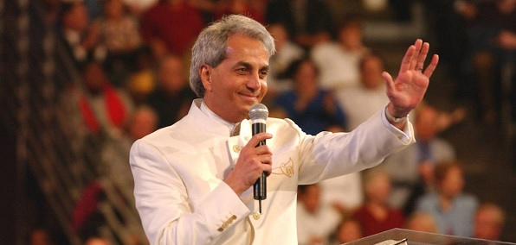
Notes:
1990年代以信心醫治神蹟大會到世界各地佈道和經營和多福音電台的Benny Hinn在2018 年2月 21日表示以往他教導的所謂「成功」都錯了，焦點應該在聖經裡。「我在福音上走得太遠，這都不是神的教導，我和其他人一樣有罪。有時遠離了福音。」65歲的辛班尼稱：「年青時受到傳道人所教導的影響，當年紀增長後會停一停想一想，這些教導並非全部合乎聖經。」他現在明白「成功」就是「一無所缺」，「以利亞先知有車嗎？沒有，但他『一無所缺』；耶穌住豪宅嗎？沒有，但祂『一無所缺』；使徒怎麼樣？他們都『一無所缺』。今天人們想著要住豪宅駛名牌房車，銀行存款豐厚，都是對錯焦點，非常錯誤。這些成功的思想都是錯誤的。 過去辛班尼生活奢華，擁有私人飛機、豪宅，他的事工的董事會都由親屬擔任，財務狀況缺乏監督。
他的侄子寇斯蒂（Costi Hinn）因叔叔的照顧也生活在奢華中。但他心裏深感不安。他說：「成功神學帶來很棒的收益。我們家族住在1萬平方英尺的豪宅，入口有私人守衛，開2部賓士汽車，到充滿異國情調的渡假勝地渡假，並在昂貴精品商店購物。辛班尼家族帝國就像皇室和黑手黨的混合體。我們的生活奢華，我們所傳講的福音版本是一門大生意。雖然耶穌基督仍是我們福音的一部分，但祂更像是一個有魔力的精靈，而非萬王之王。不，這不是基督教。我為自己的貪婪操縱事工和為自己虛假的教導而痛哭。」感謝神豐盛的憐憫和恩典，改變了我，我不再相信快樂、健康、有錢是上帝對我的目的。我相信上帝的目的是要我為祂而活，不管我是否會從祂那裡得到什麼。」

Slide 5
14-17節 屬靈父親不是孩童管家
14 我寫這話，不是叫你們羞愧, 乃是警戒你們, 好像我所親愛的兒女一樣。15 你們學基督的, 師傅雖有一萬, 為父的卻是不多, 因我在基督耶穌裡用福音生了你們。 16 所以, 我求你們效法我。17 因此我已打發提摩太到你們那裡去。他在主裡面, 是我所親愛、有忠心的兒子。他必提醒你們, 記念我在基督裡怎樣行事, 在各處各教會中怎樣教導人。
Notes:
保羅是一位守住自己身份的人：是什麽人就做什麽人。是使徒就奉差遣傳福音、建立教會、牧養群羊、教導神的道、培育下一代的牧者和宣教士。第14節保羅說明他像一位父親愛兒女而警戒、勸勉兒女，目的不是讓兒女羞愧。保羅宣告他的身份是屬靈的父親，不是受僱暫時看管孩童的管家。和合本第15節“師傅”原文意思是“由主人付薪水為主人看管未成年小孩的僕人”，僕人管家的動機不是愛孩子，只是暫時監管孩子，能交差就好。保羅在上一段經文描寫他為福音受苦、捨己犧牲的愛，用福音生了哥林多教會首批的基督徒，他們是保羅所親愛的兒女。當師傅的有很多很多人（”一萬”的原文是”十個一千”，形容很多很多），而像保羅這樣當屬靈父親、愛兒女為兒女犧牲的人很少很少。保羅在這裡提醒哥林多信徒不要輕易受世俗智慧的“師傅”影響。第16節保羅勸勉哥林多教會信徒效法保羅。效法就是模仿、跟隨、學習、照著做。這也是作主門徒的意義。屬靈父親最高興的就是兒女效法他，如同他效法基督一樣。
羅馬書8:29 「因為他預先所知道的人，就預先定下效法他兒子的模樣，使他兒子在許多弟兄中作長子。」林前11:1 「你們該效法我，像我效法基督一樣。」約翰一書2:6 「人若說他住在主裏面，就該自己照主所行的去行。」
第17節保羅差遣提摩太到哥林多教會，提摩太是保羅在福音裡生的兒子，是保羅所親愛、有忠心的傳道人。保羅的目的是提醒哥林多信徒保羅在各教會的教導和服事都是一致的、在基督裏照著基督的榜樣去行的。也讓他們看到年輕的提摩太如何忠心地教導從使徒領受的教導。保羅盼望提摩太的訪問能夠消除哥林多教會的結黨紛爭等亂象。

Slide 6
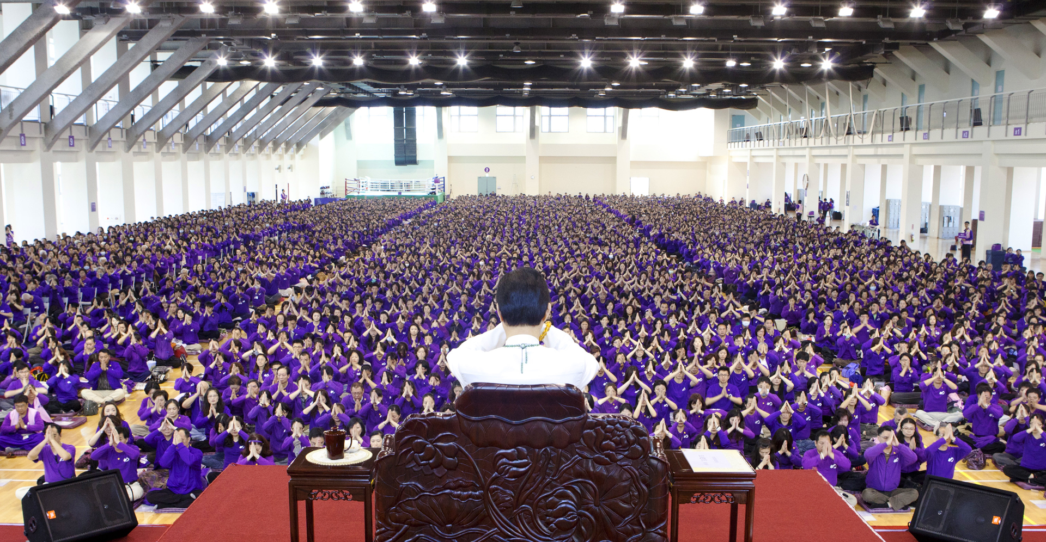
如來宗官網 妙禪師父慈悲開示：什麼是「佛」？
佛就是造物主, 佛教稱如來, 基督教稱上帝。
Notes:
哥林多教會很像今天主張成功神學、榮耀神學的教會，他們選擇一些祝福興盛的經文，認為我們只要用信心求，上帝就照我們所求的賜給我們。而他們求的內容不外是病得醫治、事業興旺賺大錢、升遷順利等等自我的成功和榮耀。這追求有求必應的宗教沒有不同，很迎合社會大眾的心理，也很能吸引眾人集結成為如同其企業經營的王國。但保羅堅持的福音是“神的智慧叫耶穌基督成為我們的智慧：就是聖潔、公義、救贖。藉著耶穌基督為我們被釘十字架救贖我們，我們的罪得赦免，我們的舊人與主同釘十字架死了，從此活著不再是我，乃是復活的基督在我裡面活著。因此新造的人是聖潔的，是公義的，是背起十字架跟從主的，肯為遵行神的旨意有預備為主受苦的心志。
我們來看最近在台灣興起的佛教如來宗，他們和成功神學的教會有相似之處。如來宗的官網有這麽一段：妙禪師父慈悲開示：什麼是「佛」？「佛」就是造物主，佛教稱「如來」，基督教稱「上帝」。
如果妙禪的信徒讀聖經的話，就會發現他把創造萬物生命的獨一上帝改稱為佛，完全不懂聖經、亂解聖經。這樣的假師傅竟然還有十萬人頂禮膜拜，真是末世的現象。

Slide 7
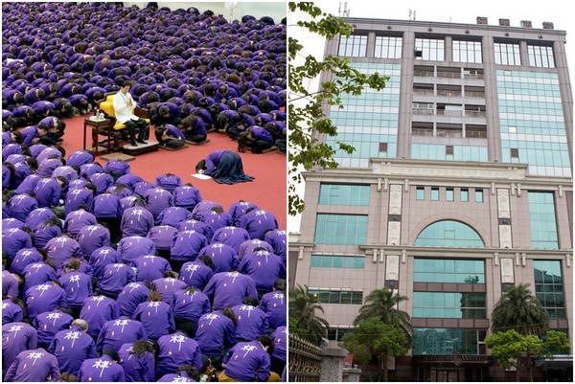
Notes:
今天社會仍有很多師父，不論什麽信仰的，可以吸引很多信徒，因為他們抓住了人性的弱點。
2017年9月16日《蘋果日報》報導: 「佛教如來宗」全台有10萬信徒。不少名人、菁英都是「佛教如來宗」妙禪師傅的忠實信徒。有圖是台北市南京東路的「佛教如來宗」精舍。《蘋果日報》記者兩次臥底參加法會。記者先被4位師姊師兄帶到附近速食店，這四位妙禪信徒說：「師父跟當年的釋迦牟尼佛和主耶穌基督一樣，要帶領我們通過如來的標準，成就佛道。」然後向他收取300元的弘法費。妙禪精舍若無「牽引人」帶領，新同學是無法自行進入的，精舍裡禁止錄音、錄影、拍照。
妙禪不會在初階入門法會現身，但授課講師會要信徒們望著妙禪的照片，冥想妙禪進入身心靈，然後說道「請在心中默念，感恩妙禪師父及諸佛菩薩，請以最親近的心、最感恩的心，恭請妙禪師父慈悲助位。」經過2個小時的禪定，臥底記者回憶說「腳麻走不動了」。
從這位記者的經歷看到妙禪亂引用聖經，說他像耶穌基督一樣，要帶領信徒通過如來佛的標準，成就佛道。如果妙禪自大自誇說他要像釋迦摩尼一樣，佛教界是否同意，是他們的事。但他自稱像耶穌基督一樣，我們來檢驗他真的像耶穌基督一樣嗎？

Slide 8
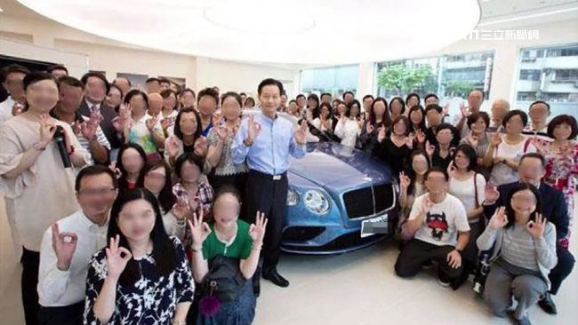
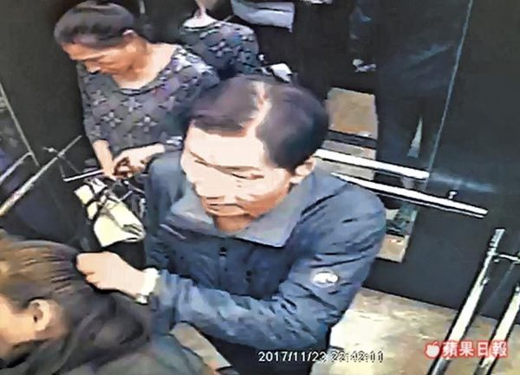
Notes:
2017年9月妙禪師父收了百名信徒集資贈送價值四千多萬元台幣（約兩百萬元澳幣）的2輛勞斯萊斯作為生日禮物。照片顯示妙禪帶著妻子和近60位信眾前往名車展示中心看車，之後試駕信徒送的勞斯萊斯雙門跑車。2018年鄰居發現妙禪的停車場除了兩輛勞斯萊斯，還有1375萬元台幣賓士、1680萬元的寶藍色賓利，5輛名車總價超過7500萬元（澳幣350萬）。社會議論他各種斂財行徑、及坐擁市價5億元精舍的事情。
有人提供妙禪在電梯中發怒用手·猛扯女信徒頭髮的錄影片，只因妙禪的勞斯萊斯愛車在地下停車場沾水。
這些妙禪信徒應該看馬可福音10:44-45 耶穌說：「在你們中間，誰願為首，就必作眾人的僕人。因為人子來，並不是要受人的服事，乃是要服事人，並且要捨命作多人的贖價。」 這是耶穌的榜樣，也是保羅和耶穌門徒跟從的榜樣。社會上有些人很羨慕妙禪擁有五輛名車和五億房產，但耶穌的榜樣與他相反，馬太福音8:20 耶穌說：「狐狸有洞，天空的飛鳥有窩，人子卻沒有枕頭的地方。」耶穌謙卑為門徒洗腳，妙禪為愛車沾水怒扯信徒頭髮。耶穌為我們捨己，妙禪像直銷企業一樣，在金字塔上享受信徒為他創造的業績，他自稱像耶穌基督一樣，其實是自大自誇、自欺欺人。竟然還有十萬人死心塌地的跟從他！
見證：我每年都有幾次宣教的行程，長執會顧念我去宣教需要費用，因此特別有一筆預算讓我使用。教會規定我也可以申請公假去宣教，或帶領短宣隊。可是我們還恩堂需要支持很多宣教事工和宣教士，教會已經給我薪水了，我請教會不要為我留宣教預算了，我每次去宣教也沒有申請公假。因為懷恩堂弟兄姐妹去宣教，也是用自己節省下來的錢，用自己的假期去宣教，我身為牧者更應作榜樣。所以前幾年教會堅持撥預算給我，我就把這些錢帶去給需要的宣教士或福音機構，而且有收據交給教會財務對教會負責。今年我請財務千萬別再撥宣教費給我了，今年我們教會可能需要支持更多的宣教事工和宣教士。耶穌說施比受有福。保羅的榜樣寧願自己親手做工也要讓人聽福音不花錢。我們應效法基督和保羅的榜樣，我們不像妙禪師傅要信徒去弘法還要向聽的人收三百塊錢，他自己卻享受五部奢華名車。不過我們也要反省：看到別人的享受和榮耀，我們是否動心了？是否失去了起初愛主的心，不願意再為主受苦了？我們繼續榮耀神，還是變成榮耀自己了？

Slide 9
18-21節 對不聽勸誡者的嚴厲警告
18 有些人自高自大, 以為我不到你們那裡去; 19 然而, 主若許我, 我必快到你們那裡去, 並且我所要知道的, 不是那些自高自大之人的言語, 乃是他們的權能。20 因為神的國不在乎言語, 乃在乎權能。21 你們願意怎麼樣呢？是願意我帶著刑杖到你們那裡去呢？還是要我存慈愛溫柔的心呢？
Notes:
可是保羅的善勸和提摩太的訪問能消除哥林多教會的亂象嗎？保羅嚴厲警告一些自高自大的信徒，如果他們繼續結黨紛爭，別以為保羅不敢面對他們。保羅將親自到哥林多教會處理亂象。如果他們悔改了，他將帶著慈愛溫柔的心去。如果他們不悔改，保羅基於屬靈父親管教的權柄、使徒教導信徒和執行教會紀律的權柄，他會使用這些屬靈權柄，好像帶著刑杖/棍子的父親，嚴厲管教他們。保羅不畏懼這些人的言語攻擊和叛逆。因為神的國不在乎言語，而在乎權能。
應用：今天的教會是否受個人主義的影響，不在乎教會的權柄？教會有處理教會群體紀律的權柄嗎？還是教會只能講愛，不能講紀律？教會的眾牧長群體有解釋聖經的權柄嗎？還是每個人隨己意解釋聖經，也在教會散播自己的觀點，覺得自己就是解釋聖經的最高權柄？教會不該是一言堂，但也不該是萬言堂，不該沒有馬丁路德，但也不該人人都自以為像馬丁路德，從保羅的榜樣，我們學習到什麽？
保羅是父母心、僕人樣式的牧者，他愛中有紀律，紀律中有愛，他尊重不同恩賜的同工，忠於神託付的教導。面對強大的反對勢力，他提出警戒，同時差派提摩太盡力化解。他依靠的是神的權能，必要時勇敢使用神給他的權柄。今天的信徒不能只認為耶穌基督是個人的救主，忘記了基督也是教會的的救主，教會是基督的身體。教會牧者長老執事群體按著聖經的教導和教會章程治理教會。懷恩堂教會有牧長團和長執會。牧長和執事需有會員大會出席的四分之三會員不記名投票同意才能任職。牧長團包括牧師、傳道和三位長老共同商議屬靈的事情，都尋求神的引導，達成共識再提議給長執會同意才成為教會的決議，過程十分慎重，這樣避免一言堂的危險，因此牧者長執和眾信徒都應順服長執會的決議。當然個人有不同見解歡迎提出給長執會商討，但請勿用結黨對抗的手段和審判長執會的態度提出，否則可能就是保羅指責的自高自大，結黨紛爭，甚至破壞教會合一。教會的牧長執事和團契小組領導同工，或者雖然沒有職分但有影響力的意見領袖跟要謹言慎行，因為神多給誰就向誰多取。

Slide 10
結論
基督的受苦成就神的救恩、彰顯神的榮耀
保羅為傳福音受苦成就福音傳遍羅馬帝國
保羅愛福音中所生的兒女, 警戒結黨紛爭自誇自大的人
願我們效法保羅的榜樣, 像他效法基督一樣

